Slide 1
Finanzwissenschaft
Den Gegenstand bilden die wirtschaftlichen Aktivitäten des Staates
  Gegenüberstellung der Einnahmen und Ausgaben des öffentlichen Sektors
Zwei grundsätzliche Fragen sollen beantwortet werden:
  Wie beeinflusst die Staatsaktivität die Wirtschaft als Ganzes (positiv)
  Wie sollten die wirtschaftspolitischen Maßnahmen des Staates ausgestaltet sein unter der Berücksichtigung vorher formulierter Ziele (normativ)

Slide 2
Was ist der Staat?
Gebietskörperschaften
Normengerüst
Sozialversicherungen
Öffentliche Unternehmen
Individuen

Slide 3
Gebietskörperschaften
Europäische Union
Bund
Länder
Landkreise, Gemeinden und Gemeindeverbände/Verwaltungsgemeinschaften

Slide 4
Vertikale Staatsstruktur
Bund
Bundes(flächen)länder (13)
Regierungsbezirke (19)
Stadtstaaten (3)
Landkreise (294)
Gemeinden
und
Gemeindeverbände/Verwaltungsgemeinschaften
Kreisfreie
Städte (107)

Slide 5
Normengerüst
AEUV/EUV + Richtlinien/EU-Verordnungen/(delegierte) Rechtsakte
  Verfassung – Grundgesetz
    Gesetze (BGB, HGB, GWB, …)
      Verordnungen

Slide 6
Gesetzliche Sozialversicherungen
Krankenversicherung
Unfallversicherung
Rentenversicherung
Arbeitslosenversicherung
Pflegeversicherung

Slide 7
Öffentliche Unternehmen
Unternehmen | Eigentümerstruktur
Europäische Zentralbank (EZB) | Anteile gemäß des Kapitalschlüssels der Mitglieder Eurozone (marginale Anteile der übrigen EU-Mitglieder)
Europäische Investitionsbank (EIB) | Anteile gemäß der wirtschaftlichen Leistungsfähigkeit (∽ BIP) der EU-Mitglieder
Bundesbank | Mittelbares Organ der öffentlichen Verwaltung (Bundesbankgesetz)
Kreditanstalt für Wiederaufbau (KfW) | 20% Bund 80% Länder
Landesbanken | Sparkassenverbände, Länder, Städte, Gemeinden, Landesbanken
Sparkassen | Meist in kommunaler Trägerschaft
Kommunale Versorgungsunternehmen (z.B. Energie, Wasser) | Städte und Gemeinden
Deutsche Bahn AG | 100% Bundesbesitz
Deutsche Post AG | 20,55% KfW 70,4% Streubesitz
Deutsche Telekom AG | 17,4% KfW 14,5% Bund 68,1% Streubesitz

Slide 8
Individuen
Bürger als staatliche Akteure
  Wähler
  Mitglieder der Sozialversicherungen
  Interessengruppen
Bürger als Adressaten staatlichen Handelns
  Begünstigung oder Belastung durch Gesetze
  Nutzung öffentlicher Einrichtungen
  Abgaben – und Steuerzahlungen/Erhalt von Transfers
Bürger die staatlich handeln
  Politiker
  Öffentlicher Dienst

Slide 9
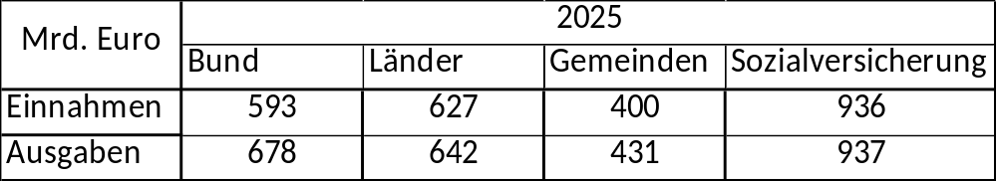
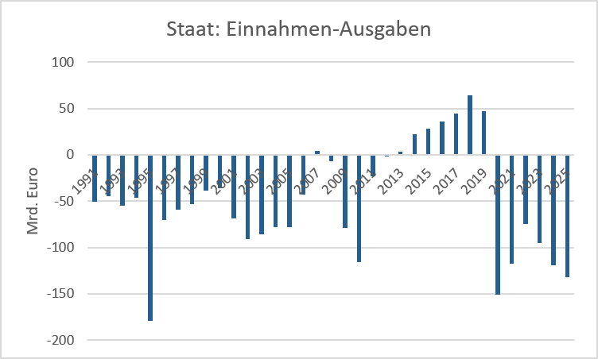
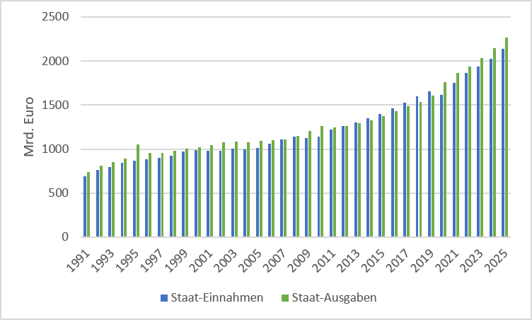
Einnahmen und Ausgaben des öffentlichen Sektors
Quelle: Destatis, VGR, Einnahmen und Ausgaben des Staates

Slide 10
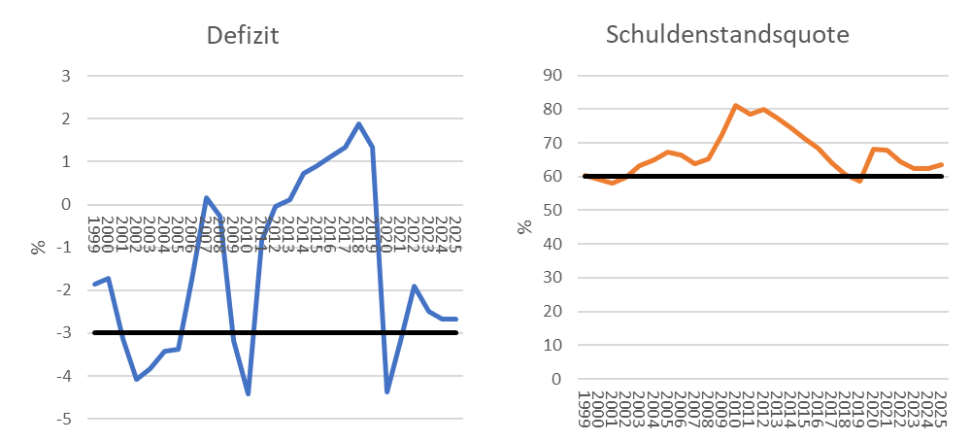
Entwicklung von Defizit und Schulden
Schuldenstandsquote : Schulden des Staates in Relation
zum Bruttoinlandsprodukt
Quelle: Destatis, Bundesbank

Slide 11
Gliederung der Ausgaben nach Arten
Öffentliche Ausgaben
Sonstige Ausgaben
z.B. Grundstückskäufe, Kreditvergabe,
Inanspruchnahme von Bürgschaften,
insb. im Zuge der Coronakrise ist Deutschland Bürgschaften im dreistelligem Milliardenbereich eingegangen, die aber bisher noch nicht in Anspruch genommen worden sind
Transferausgaben
(Übertragungen)
Leistungsausgaben
(Realausgaben, Transformationsausgaben)
Personalausgaben
z.B. Staatsbedienste
an Unternehmen
(Subventionen)
an private Haushalte
z.B. Sozialausgaben
E-Autoprämie
Sachausgaben
z.B. Förderungen für
Solar- Windenergie-
erzeugung
umfasst zum einen den Kauf von Sachleistungen und zum anderen von Dritten erbrachte Dienstleistungen
(u.a. Mieten, Reinigungsleistungen, Bankdienstleistungen)
Quelle: In Anlehnung an Zimmermann et. al, Finanzwissenschaft

Slide 12
Gliederung der Einnahmen nach Arten
Quelle: In Anlehnung an Zimmermann et. al, Finanzwissenschaft
Öffentliche Einnahmen
Zuweisungen und
Erstattungen
Öffentliche Schuld
Beiträge
z.B. Ausgabe von Staatsanleihen,
Kassenkredite auf kommunaler Ebene
z.B. Länderfinanz- ausgleich,
kommunaler Finanzausgleich
z.B. freiwillige Sozialversicherungs-beiträge, Straßenan- liegerbeitrag *
Gebühren
Erwerbseinkünfte
Zwangsabgaben
z.B. Gebühr für Personal- ausweis,
Beurkun- dung. Müll- abfuhr
Gewinne aus öffentlichen Beteiligungen (siehe öffentl. Unternehmen). Insb. öffentliche Energieversorger oder Sparkassen auf kommunaler Ebene
Sozialabgaben
z.B. Pflegeversicherung
Arbeitslosenversicherung, Krankenversicherung,
Rentenversicherung
Steuern
Faktorsteuern
z.B. Kapitalertragssteuer, Einkommenssteuer. Allg.
Steuern auf Arbeit und Kapital
Gütersteuern
z.B. Umsatzsteuer/Mehrwertsteuer, Zölle, Vergnügungssteuer
* Achtung: Rundfunkbeitrag (GEZ) und Semesterbeitrag, sind von der Legaldefinition her eine Gebühr!

Slide 13
Frage nach dem Umfang der Staatstätigkeit
Minimal State
Der Staat ist auf die geringst mögliche Machtausübung beschränkt.
Im obliegt einzig die Gewährung der äußeren und inneren Sicherheit
  Robert Nozick (1974) Anarchy, State, and Utopia → der Staat bildet sich aus dem Naturzustand (ähnlich wie bei John Locke (1689) Two Treatises of Government) als ein System aus freiwilligen Verträgen.

Slide 14
Frage nach dem Umfang der Staatstätigkeit
Zunehmende Staatsaktivität
Wagners Gesetz der zunehmenden Staatstätigkeit (Adolph Wagner 1892)
  Einkommenselastizität von öffentlichen Gütern ist größer 1.
Baumol's cost disease (Baumol 1967)
  Die Produktivität bei öffentlichen Dienstleistungen bleibt hinter dem privaten Sektor zurück.
Ratchet effect Theorie (Peacock and Wiseman 1961) [Türklinkeneffekt!]
  Kriege und Krisen erhöhen die relative Staatstätigkeit
    Später wird die staatliche Intervention nicht zurückgenommen
Leviathan* Theorie (Brennan and Buchanan 1980)
  Regierungen werden durch eigennützige Politiker kontrolliert, die die
  Verwaltung aufblähen

Slide 15
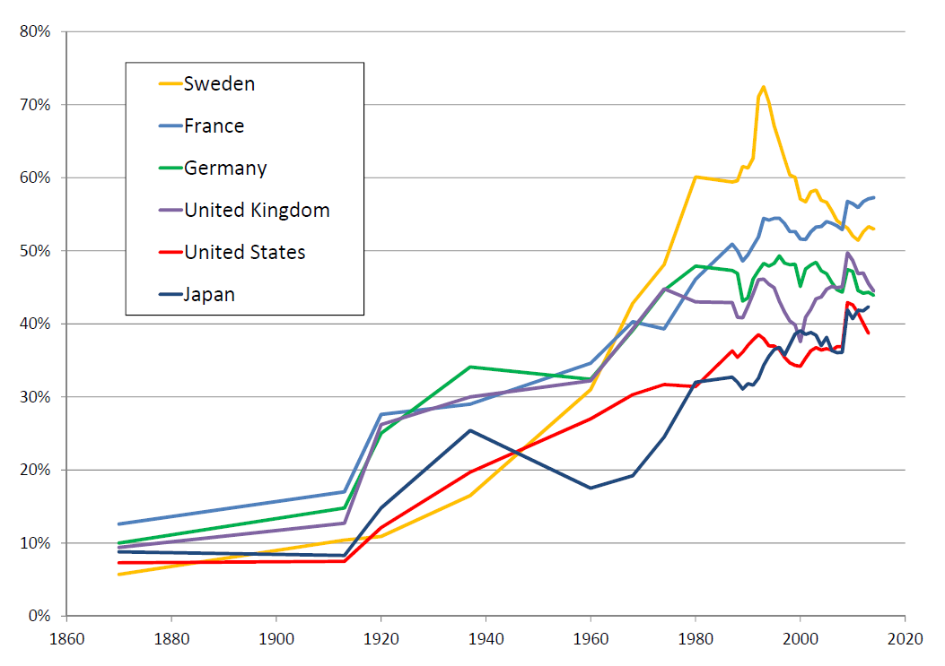
Säkulare Zunahme der Staatsquote?
Staatsausgaben [% BIP]
Quelle: Bozio, A. and Grenet, J. (2010), Economie des politiques publiques, La Decouverte, Reperes.

Slide 16
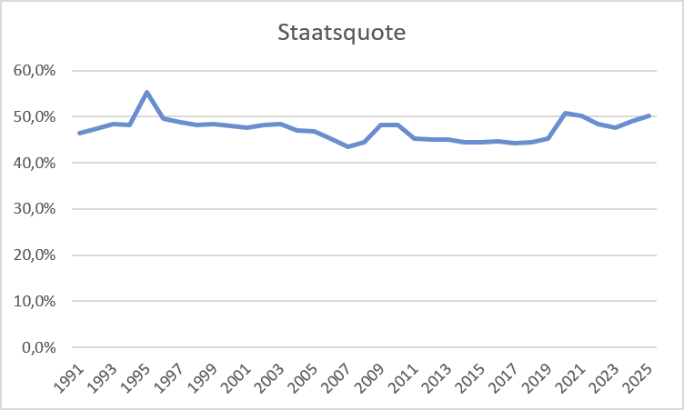
Entwicklung der Staatsquote in Deutschland
Quelle: Destatis

Slide 17
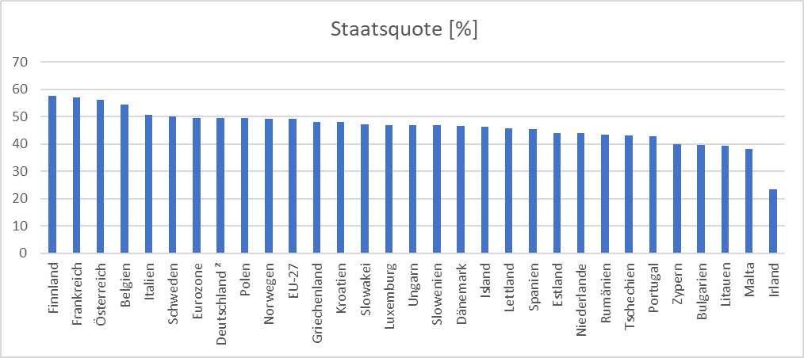
Staatsquoten im Vergleich 2024
Quelle: Staatsausgaben/BIP Eurostat

Slide 18
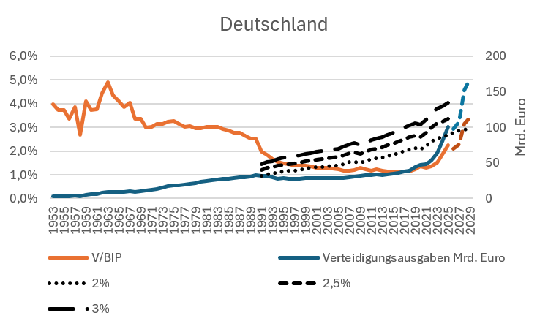
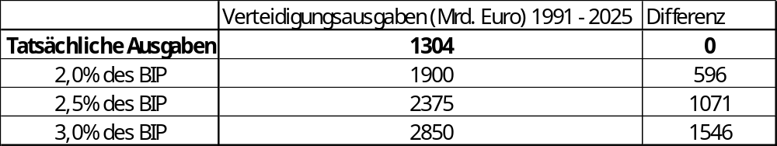
Militärausgaben
Quelle: SIPRIm destatis

Slide 19
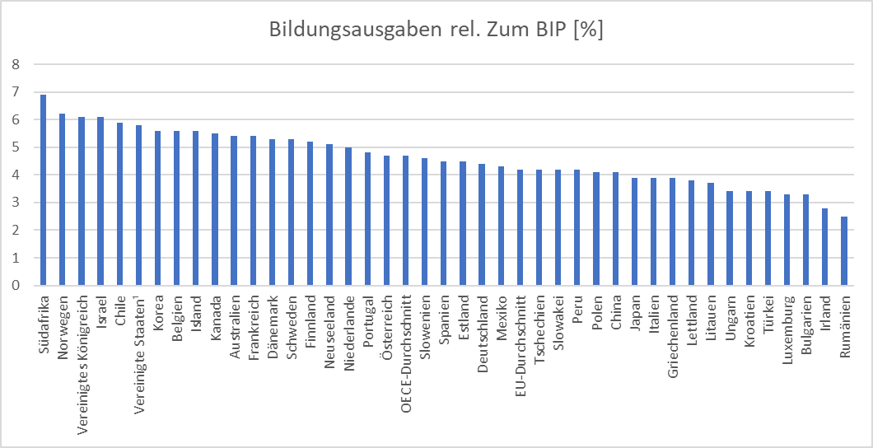
Bildungsausgaben, 2024
Quelle: OECD

Slide 20
Funktionen des öffentlichen Sektors
Nach Richard Musgrave (1959)
Theory of Public Finance
hat der Staat drei Kernaufgaben:
Allokationsfunktion: Allokation insbesondere öffentlicher Güter
Distributionsfunktion: Korrektur der Verteilung (Distribution) des Einkommens
Stabilisierungsfunktion: Stabilisierung der Konjunktur
Aktuell: Herausbildung eines neuen Ziels → stabile Umweltbedingungen
Welches letztlich alle drei anderen Funktionen hineinspielt, aber in letzter Zeit derart an Bedeutung gewinnt, dass man eine neue Funktion definieren kann
Und ganz aktuell kommt wieder die ganz originäre Aufgabe des Staates zur Gewährleistung der äußeren Sicherheit in den Fokus

Slide 21
Allokationsfunktion
Grundsätzlich:
(kosten)effizienter Einsatz der Produktionsfaktoren zur Bereitstellung von
Waren und Dienstleistungen
  Sicherstellung eines Marktumfelds, dass den vollkommenen Wettbewerb zum Ziel hat.
    § 1 GWB Gesetz gegen Wettbewerbsbeschränkungen (Deutschland)
    Art. 101 AEUV (Europäischen Union)
    Vier Grundfreiheiten in der EU
        Warenverkehrsfreiheit (Art. 28-35 AEUV)
        Personenfreizügigkeit (Art. 45/49 AEUV)
        Dienstleistungsfreiheit (Art. 56 AEUV)
        Kapitalverkehrsfreiheit (Art. 64 AEUV)
  Bei Marktversagen, Sicherstellung der Bereitstellung der
  Güter und Dienstleistung in diesem Umfeld unter
  wohlfahrtsoptimierenden Gesichtspunkten.

Slide 22
Distributionsfunktion
Die Ressourcen und Einkommensverteilung aufgrund des Marktergebnisses wird im Allgemeinen als „ungerecht“ in der Gesellschaft empfunden.
Der Staat greift umverteilend ein:
  Ziel ist die Herstellung gleichwertiger Lebensverhältnisse Art. 72 Satz 2 GG
      Länderfinanzausgleich Art. 106/107 GG
      Progressive Einkommenssteuer
      Transferzahlungen (z.B. Sozialleistungen,
      BaföG, Kindergeld)
      Sozialversicherungen

Slide 23
Stabilisierungsfunktion
Magisches Viereck
  § 1 StabG
Schuldenbremse
  Art. 115 GG, Abs. 2
Maastricht-Kriterien
  AEUV Art. 126 Satz 2, Protokoll Nr. 12 Art. 1
  EU-Stabilitäts- und Wachstumspakt
  EU-Six-Pack
Europäische Schuldenbremse
  Europäischer Fiskalpakt

Slide 24
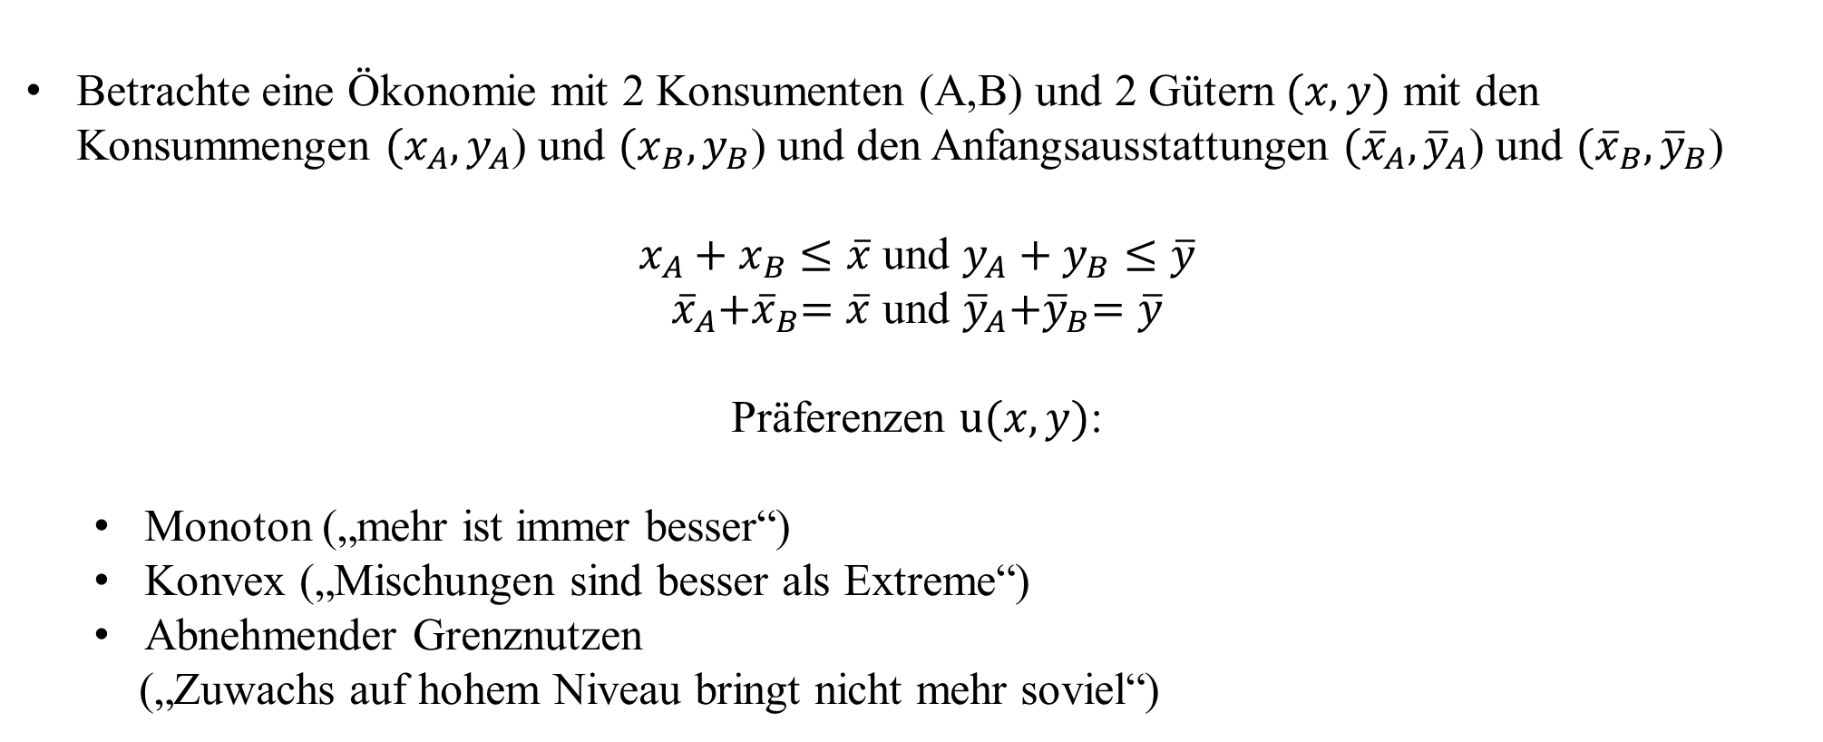
Grundproblem der Ökonomie
Haushalte unterliegen im Allgemeinen dem Grundproblem der Ökonomie: Prinzipiell unbegrenzte Bedürfnisse sind mit begrenzten Ressourcen zu befriedigen
Die Summe aller konsumierten Güter aller Haushalte können die verfügbaren Mengen nicht überschreiten.
Betrachte eine Ökonomie mit 2 Konsumenten (A,B) und 2 Gütern $(x,y)$ mit den Konsummengen $(x_{A}{,y}_{A}$) und $(x_{B}{,y}_{B}$) und den Anfangsausstattungen $({\overline{x}}_{A}{,\overline{y}}_{A}$) und $({\overline{x}}_{B}{,\overline{y}}_{B}$)
$x_{A}+x_{B}≤\overline{x}$ und $y_{A}+y_{B}≤\overline{y}$
${\overline{x}}_{A}{+\overline{x}}_{B}=\overline{x}$ und ${\overline{y}}_{A}{+\overline{y}}_{B}=\overline{y}$
Präferenzen $u(x,y)$:
  Monoton („mehr ist immer besser“)
  Konvex („Mischungen sind besser als Extreme“)
  Abnehmender Grenznutzen
  („Zuwachs auf hohem Niveau bringt nicht mehr soviel“)

Slide 25


Tauschökonomie – Edgeworthbox
y
x
B
$$\overline{y}$$
x
A
y
$\overline{x}$

Slide 26
Tauschökonomie – Edgeworthbox
y
x
B
I_{B}
$$\overline{y}$$
Bessermenge A
Bessermenge B
I_{A}
x
A
y
$\overline{x}$
Innerhalb der Linse können sich beide Konsumenten A und B durch Tausch gegenüber ihren Indifferenzkurven I_{A} und I_{B} besser stellen.

Slide 27
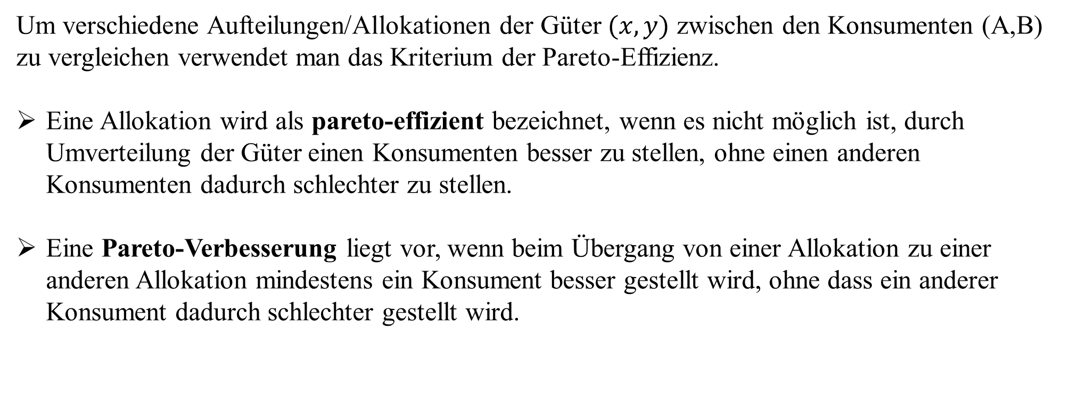
Pareto-Effizienz
Um verschiedene Aufteilungen/Allokationen der Güter $(x,y)$ zwischen den Konsumenten (A,B) zu vergleichen verwendet man das Kriterium der Pareto-Effizienz.
Eine Allokation wird als pareto-effizient bezeichnet, wenn es nicht möglich ist, durch Umverteilung der Güter einen Konsumenten besser zu stellen, ohne einen anderen Konsumenten dadurch schlechter zu stellen.
Eine Pareto-Verbesserung liegt vor, wenn beim Übergang von einer Allokation zu einer anderen Allokation mindestens ein Konsument besser gestellt wird, ohne dass ein anderer Konsument dadurch schlechter gestellt wird.

Slide 28
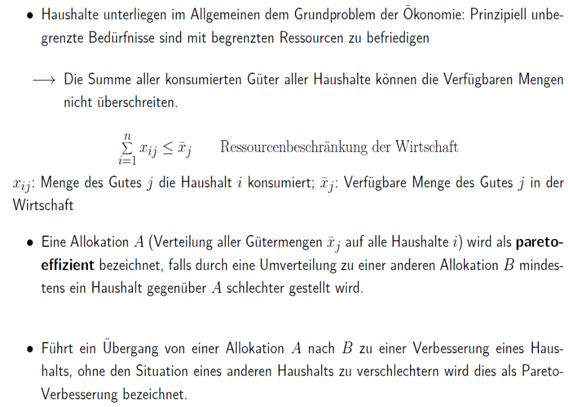
Pareto-Effizienz

Slide 29
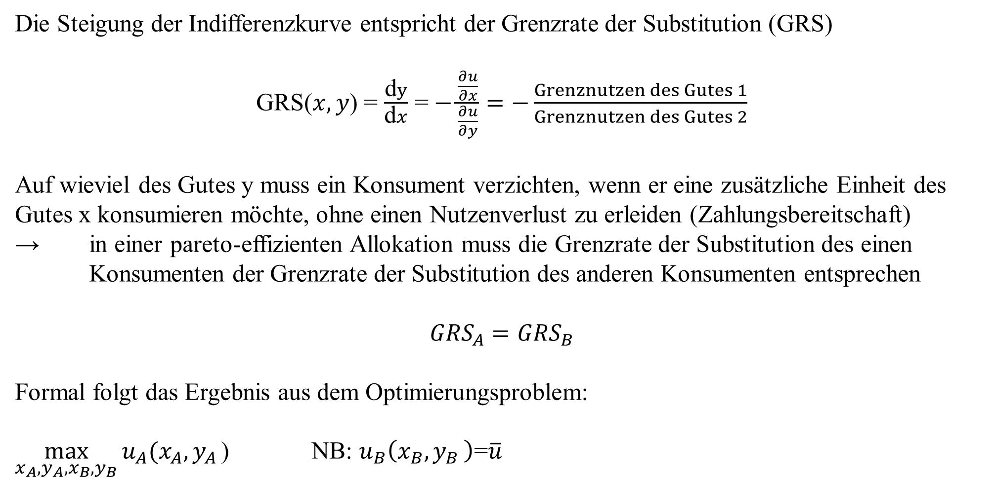
Pareto-Effizienz und Grenzrate der Substitution
Die Steigung der Indifferenzkurve entspricht der Grenzrate der Substitution (GRS)
GRS($x,y$) = $\frac{\text{d}y}{\text{d}x}$= $−\frac{\frac{∂u}{∂x}}{\frac{∂u}{∂y}}=−\frac{Grenznutzen des Gutes 1}{Grenznutzen des Gutes 2}$
Auf wieviel des Gutes y muss ein Konsument verzichten, wenn er eine zusätzliche Einheit des Gutes x konsumieren möchte, ohne einen Nutzenverlust zu erleiden (Zahlungsbereitschaft)
→ in einer pareto-effizienten Allokation muss die Grenzrate der Substitution des einen Konsumenten der Grenzrate der Substitution des anderen Konsumenten entsprechen
$${GRS}_{A}{=GRS}_{B}$$
Formal folgt das Ergebnis aus dem Optimierungsproblem:
$\max_{x_{A}{,y}_{A},x_{B}{,y}_{B}}{u_{A}(x_{A}{,y}_{A}\text{)}}$ NB: $u_{B}\left(x_{B}{,y}_{B}\right)\text{=}\overline{u}$

Slide 30
Pareto-Effizienz und Kontraktkurve
y
x
B
x
A
y

Slide 31
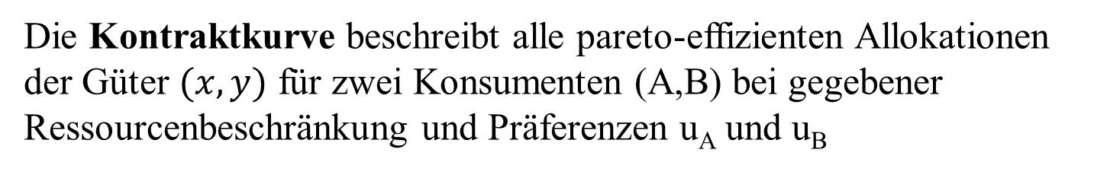
Pareto-Effizienz und Kontraktkurve
y
x
B
I_{B}
Kontraktkurve
I_{A}
I_{B}
I_{B}
I_{A}
I_{A}
x
A
y
Die Kontraktkurve beschreibt alle pareto-effizienten Allokationen der Güter $(x,y)$ für zwei Konsumenten (A,B) bei gegebener Ressourcenbeschränkung und Präferenzen u_{A} und u_{B}

Slide 32
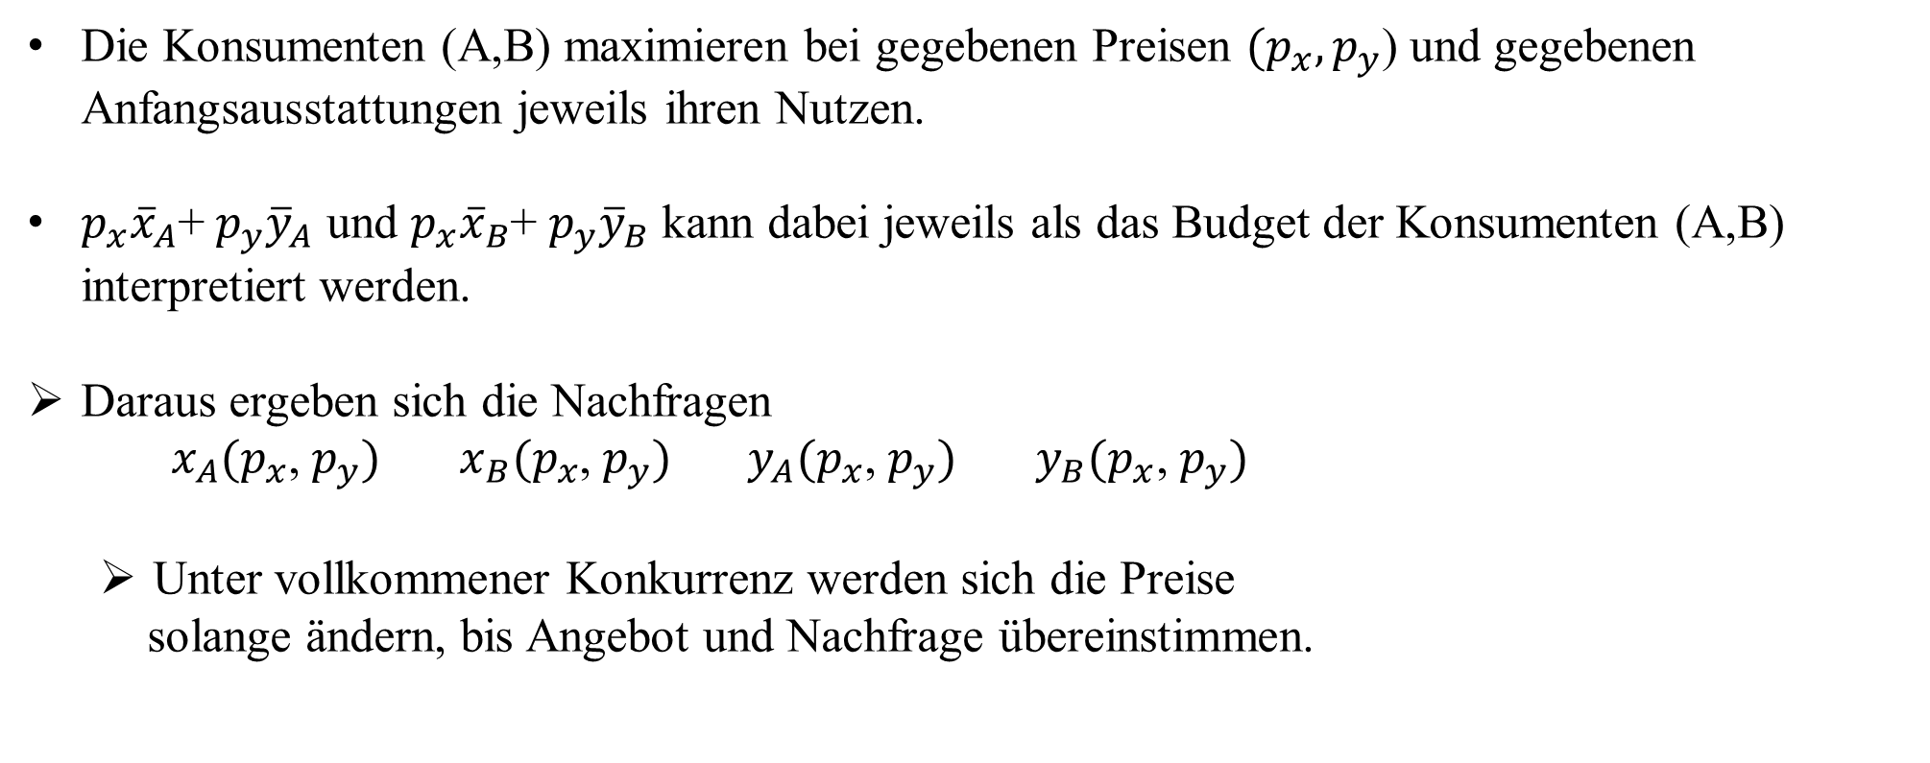
Wettbewerbsgleichgewicht
Die Konsumenten (A,B) maximieren bei gegebenen Preisen $(p_{x}{,p}_{y}$) und gegebenen Anfangsausstattungen jeweils ihren Nutzen.
$p_{x}{\overline{x}}_{A}$+ $p_{y}{\overline{y}}_{A}$ und $p_{x}{\overline{x}}_{B}$+ $p_{y}{\overline{y}}_{B}$ kann dabei jeweils als das Budget der Konsumenten (A,B) interpretiert werden.
Daraus ergeben sich die Nachfragen
$x_{A}(p_{x}$, $p_{y})$ $x_{B}(p_{x}$, $p_{y})$ $y_{A}(p_{x}$, $p_{y})$ $y_{B}(p_{x}$, $p_{y})$
  Unter vollkommener Konkurrenz werden sich die Preise
  solange ändern, bis Angebot und Nachfrage übereinstimmen.

Slide 33
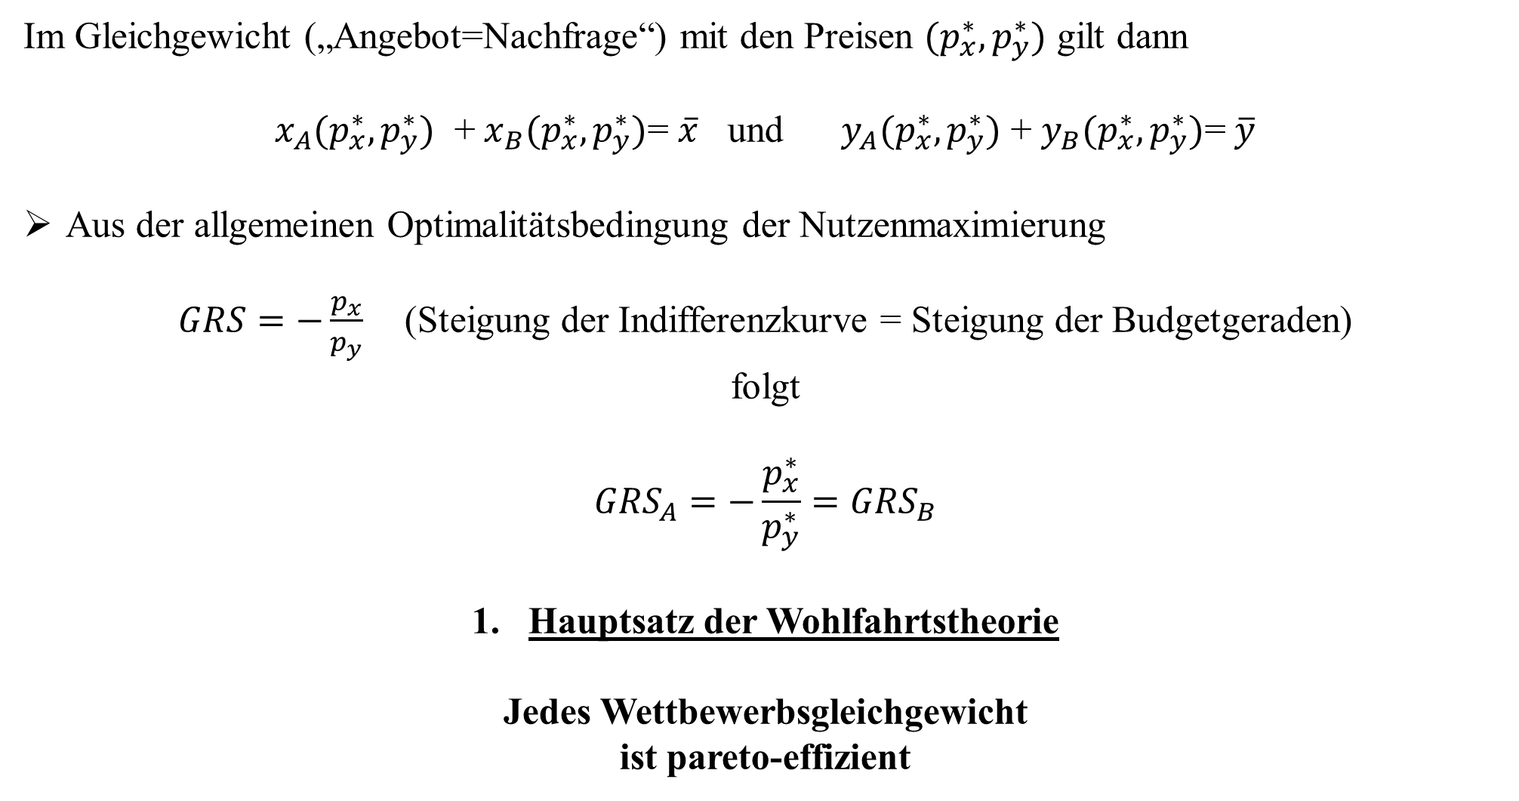
Wettbewerbsgleichgewicht und Wohlfahrtstheorie
Im Gleichgewicht („Angebot=Nachfrage“) mit den Preisen ${(p}_{x}^{∗},p_{y}^{∗})$ gilt dann
$x_{A}{(p}_{x}^{∗},p_{y}^{∗})$ + $x_{B}{(p}_{x}^{∗},p_{y}^{∗})$= $\overline{x}$ und $y_{A}{(p}_{x}^{∗},p_{y}^{∗})$ + $y_{B}{(p}_{x}^{∗},p_{y}^{∗})$= $\overline{y}$
Aus der allgemeinen Optimalitätsbedingung der Nutzenmaximierung
$GRS=−\frac{p_{x}}{p_{y}}$ (Steigung der Indifferenzkurve = Steigung der Budgetgeraden)
folgt
$${GRS}_{A}=−\frac{p_{x}^{∗}}{p_{y}^{∗}}{=GRS}_{B}$$
Hauptsatz der Wohlfahrtstheorie
Jedes Wettbewerbsgleichgewicht
ist pareto-effizient

Slide 34
Wettbewerbsgleichgewicht
y
x
B
.
Anfangsausstattung
x
A
y

Slide 35
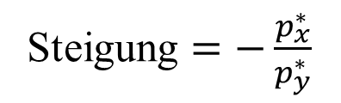
Wettbewerbsgleichgewicht
y
x
B
Steigung $=−\frac{p_{x}^{∗}}{p_{y}^{∗}}$
.
I_{B}
Wettberwerbsgleichgewicht
M
I_{A}
.
Anfangsausstattung
x
A
y

Slide 36
2. Hauptsatz der Wohlfahrtstheorie
Achtung: Der Punkt M ist nur ein mögliches pareto-effizientes Wettbewerbsgleichgewicht, welches ausgehend von den Anfangsausstattungen erreicht wird.
  Es stellt sich die Frage, ob auch andere pareto-effiziente Wettbewerbsgleichgewichte auf der Kontraktkurve erreicht werden können?
  Allgemein folgt:
  2. Hauptsatz der Wohlfahrtstheorie
Jede pareto-effiziente Allokation kann durch eine
bestimmte Wahl der Anfangsausstattungen erreicht werden,
unter der Voraussetzung,
dass alle Konsumenten konvexe Präferenzen haben.

Slide 37
Interpretation der Hauptsätze der Wohlfahrtstheorie
Unter vollkommener Konkurrenz wird ein pareto-effizientes Ergebnis erreicht (1. Hauptsatz).
Der Staat muss nur eingreifen, wenn die Annahmen der vollkommenen Konkurrenz verletzt sind, also Marktversagen vorliegt.
Aber: Auch in einer pareto-effizienten Allokation kann die Verteilung der Markteinkommen extrem ungleich sein.
Aus dem 2. Hauptsatz folgt, dass jede beliebige
pareto-effiziente Allokation durch eine Pauschalsteuer
und Subventionen erreicht werden kann.
Aber: Aus den beiden Hauptsätzen kann keine Regel
abgeleitet werden, welche Allokation angestrebt werden sollte!

